Slide 1

Paredzamais ES atbalsts meža īpašniekiem

Slide 2
Kārtība, kādā piešķir, administrē un uzrauga valsts un Eiropas Savienības atbalstu pasākuma "Ieguldījumi meža platību paplašināšanā un mežu dzīvotspējas uzlabošanā" īstenošanai
Ministru kabineta noteikumi Nr. 455
Spēkā stājas 2015. gada 21. augustā

Slide 3
Pasākuma «Ieguldījumi meža platību paplašināšanā un mežu dzīvotspēju uzlabošana» apakšpasākumi
Meža ieaudzēšana
Meža ugunsgrēkos un dabas katastrofās iznīcinātu mežaudžu atjaunošana
Ieguldījumi meža ekosistēmu noturības un ekoloģiskās vērtības uzlabošana
!!! Pasākuma īstenošanas vieta ir Latvijas lauku teritorija

Slide 4
Atbalsta pretendents
Apakšpasākumā «Meža ieaudzēšana» ir:
fiziska persona - zemes īpašnieks;
jurdiska persona, kuras pamatkapitālā ir vismaz 50 % privātā kapitāla daļas un kura ir zemes īpašnieks.

Slide 5
Atbalsta pretendents (1)
Apakšpasākumā «Ieguldījumi meža ekosistēmu noturības un ekoloģiskās vērtības uzlabošanai» un «Meža ugunsgrēkos un dabas katastrofās iznīcinātu mežaudžu atjaunošana» ir:
fiziska persona – meža zemes īpašnieks;
jurdiska persona, kuras pamatkapitālā ir vismaz 50% privātā kapitāla daļu un kura ir meža zemes īpašnieks:
pašvaldība – meža zemes īpašnieks;
pašvaldības kapitālsabiedrība, kas apsaimnieko pašvaldības īpašumā esošu meža zemi.

Slide 6
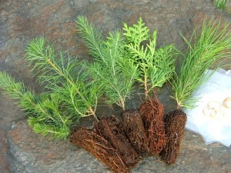
Atbalsta saņemšanas nosacījumi apakšpasākumā «Meža ieaudzēšana»

Slide 7
Apakšpasākumu «Meža ieaudzēšana» īsteno:
Lauksaimniecības zemē:
visā zemes vienības platības kontūrā, kur auglība nav lielāka par 25 ballēm un platības kontūrā, kur zemes auglība ir lielāka par 25 ballēm, nepārsniedzot divus hektārus;
erozijai pakļautā lauksaimniecības zemē (E2, E3);
lauksaimniecības zemē uz kūdras augsnes;
Krūmājos – zemē, kas nekustamā īpašuma valsts kadastrā uzskaitīta krūmāju grupā.

Slide 8
Zemes auglības balles
portālā www.Latvija.lv, izmantojot pakalpojumu „Mani dati”
portālā www.kadastrs.lv un reizi gadā (bez maksas), pieprasot izdruku
citiem interesentiem zemes kvalitatīvā novērtējuma balles kopā ar citiem kadastra datiem par maksu pieejamas portālā www.kadastrs.lv
Griežoties VZD un saņemot izziņu

Slide 9
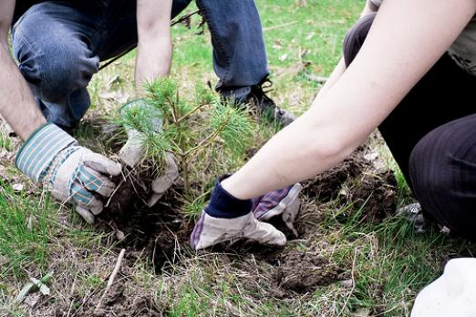
Pasākumā tiek atbalstītas šādas aktivitātes:
Meža ieaudzēšana un kopšana;
Ieaugušas mežaudzes papildināšana un kopšana.
!!! Viens pretendents plānošanas periodā var pretendēt uz atbalstu ne vairāk kā 10 ha platībā.

Slide 10
Atbilstošās aktivitātes izvēle
Meža ieaudzēšana un kopšana - platībās, kurās ieaugušo kociņu skaits mazāks par kritisko
Ieaugušās mežaudzes papildināšana un kopšana – platībās, kurās ieaugušo kociņu skaits lielāks par kritisko, bet mazāks par minimālo

Slide 11
Atbalstu meža ieaudzēšanai nepiešķir:
Ziemassvētkiem paredzētu koku stādījumiem;
Īscirtmeta atvasājiem un ātraudzīgu koku sugu enerģētiskajām plantācijām saskaņā ar Lauksaimniecības un lauku attīstības likumu;
Plantāciju meža ieaudzēšanai, kurā koku skaits vienā hektārā ir mazāks par minimālo šķērslaukumu, kāds paredzēts normatīvajos aktos par koku ciršanu mežā;
Meža ieaudzēšanu īpaši aizsargājamās dabas teritorijās (arī Natura 2000), izņemot, ja to pieļauj īpaši aizsargājamās dabas teritorijas aizsardzības un izmantošanas noteikumi vai dabas aizsardzības plāns;

Slide 12
Atbalstu meža ieaudzēšanai nepiešķir:
Meža ieaudzēšanu LAD Lauku reģistrā reģistrētajos bioloģiski vērtīgos zālājos
Meža ieaudzēšanu īpaši aizsargājamos biotopos un īpaši aizsargājamo sugu dzīvotnēs, kas noteikti saskaņā ar normatīvajiem aktiem par sugu un biotopu aizsardzību.
!!! Platībās, kurās ir slēgtā meliorācijas sistēma

Slide 13
Attiecināmās izmaksas
Atbalstāmā aktivitāte | Attiecināmo izmaksu summa euro par hektāru |  | Atbalsta intensitāte %
 | Par mežaudzes ierīkošanu | Par retināšanu
Meža ieaudzēšana
Meža ieaudzēšana | 1085 | 204 | 70 mistraudzēm un priedei tīraudzē
Ieaugušas mežaudzes papildināšana un kopšana | 648 | 204 | 70 mistraudzēm un priedi tīraudzē

Slide 14
Reāli saņemamā atbalsta summa
Mežaudzes ierīkošana (augsnes sagatavošana, stādu iegāde, stādīšana) – 759.5 EUR
Dabiski ieaugušās mežaudzes papildināšana – 453,6 EUR
Mežaudzes kopšana – 142,8 EUR

Slide 15
Papildus nosacījumi meža ieaudzēšanai
Atbalsta tikai mistraudžu un P tīraudžu (nabadzīgajos meža tipos) veidošanu
Mistraudze – audze, kurā jebkuras citas sugas piemistrojums ir vismaz 25%
Piemistrojumu veido vienlaidus vai grupās, kuru maksimālā vienlaidus platība nepārsniedz 0,2 ha
Atbalstu par mežaudzes kopšanu var saņemt 3 reizes 5 gadu periodā

Slide 16
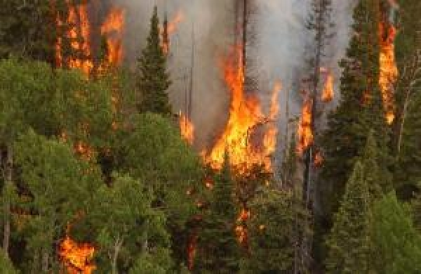
Atbalsta saņemšanas nosacījumi apakšpasākumā «Meža ugunsgrēkos un dabas katastrofās iznīcinātu mežaudžu atjaunošana»

Slide 17
Atbalsta piešķiršana
Atbalstu piešķir par meža atjaunošanu platībā, kurā atbilstoši VMD atzinumam ir konstatēts ugunsgrēks vai dabas katastrofa (vējgāze, vējlauze, sniega un ledus radīti postījumi), kuras dēļ mežaudze ir iznīcināta, tāpēc šajā platībā mežaudze ir atjaunojama.
Atbalstu atjaunotās mežaudzes kopšanai var saņemt trīs reizes piecu gadu periodā.

Slide 18
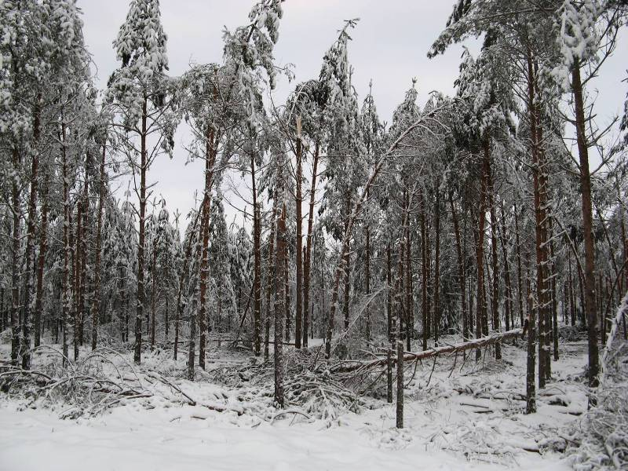

Slide 19
Attiecināmās izmaksas
Atbalstāmā aktivitāte | Attiecināmo izmaksu summa euro par hektāru |  | Atbalsta intensitāte %
 | Par mežaudzes ierīkošanu | Par retināšanu
Meža ugunsgrēkos un dabas katastrofās iznīcinātu mežaudžu atjaunošana
Meža atjaunošana un kopšana | 1085 | 204 | 100

Slide 20
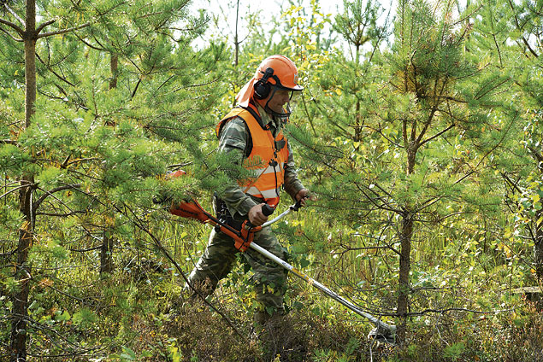
Atbalstu saņemšanas nosacījumi apakšpasākumā «Ieguldījumi meža ekosistēmu noturības un ekoloģiskās vērtības uzlabošanai»

Slide 21
Pasākumā tiek atbalstītas šādas aktivitātes:
Jaunaudžu retināšana un jaunaudžu retināšana ar atzarošanu;
Neproduktīvu mežaudžu nomaiņa saskaņā ar normatīvajiem aktiem par koku ciršanu mežā;
Valdošās koku sugas nomaiņa baltalkšņa sugu mežaudzēs no 30 gada vecuma vai blīgznas sugu mežaudzēs.

Slide 22
Jaunaudžu retināšana
Retināšana ir savlaicīga un mērķtiecīga mežaudzes kopšana, lai palielinātu mežaudzes noturību un pielāgošanās spējas iespējamām klimata pārmaiņām, kā arī nodrošinātu mežaudzes krājas pieaugumu un oglekļa uzkrājumu mežaudzē.
Jaunaudzes retina līdz 10 gadu vecās baltalkšņu vai līdz 20 gadu vecās pārējo koku sugu mežaudzēs, kā arī vecākās jaunaudzēs, ja koku augstums nepārsniedz 10 metru.
Jaunaudzes retinot ar atzarošanu, nākotnes kokus atzaro P, E, B un Oz jaunaudzēs, kuras atrodas tādos meža tipos kā lāns, damaksnis, vēris, gārša, slapjais damaksnis, slapjais vēris, slapjā gārša, šaurlapju ārenis, platlapju ārenis, šaurlapju kūdrenis un platlapju kūdrenis, kurās atzarojamo 500 koku vidējais augstums ir vismaz 6 metri.

Slide 23
Atbalstu jaunaudžu retināšanai piešķir arī:
Līdz 10 metru augstas paaugas retināšanai zem mežaudzes vainaga klāja, ja:
mežaudzes šķērslaukuma vērtība ir lielāka par attiecīgās audzes kritisko šķērslaukumu, bet mazāka par minimālo šķērslaukumu,
zem mežaudzes vainagu klāja augošo meža tipam atbilstošās koku sugas koku skaits atbilst mežaudzes kritērijiem saskaņā ar normatīvajiem aktiem par meža atjaunošanu, to vidējais augstums lapu kokiem ir sasniedzis 1 metru, bet skuju kokiem vismaz 0.5 m, kā arī mežaudzes platība atbilst kopjamas jaunaudzes kritērijiem.

Slide 24
Atbalstu jaunaudžu retināšanai piešķir arī: (1)
Par pameža pārveidošanu teritorijās, kurās aizliegta kailcirte, ja:
Mežaudzes šķērslaukuma vērtība ir lielāka par attiecīgās audzes kritisko šķērslaukumu, bet mazāks par minimālo šķērslaukumu, tajā izveidojies biezs vai vidēji biezs pamežs
Ja nepieciešams, pēc pameža novākšanas veic meža dabiskās atjaunošanās veicināšanas pasākumus vai atjauno mežu stādot vai sējot, ja to pieļauj attiecīgās teritorijas aizsardzību un izmantošanu regulējoši normatīvie akti, tā, lai pēc pameža novākšanas zem mežaudzes vainagu klāja augošo meža tipam atbilstošās koku sugas koku skaits atbilst vismaz 1/3 no Meža atjaunošanas noteikumos noteiktā minimālā koku skaita
Pretendents plānošanas periodā var pretendēt uz atbalstu ne vairāk kā 15 hektāru platībā.

Slide 25
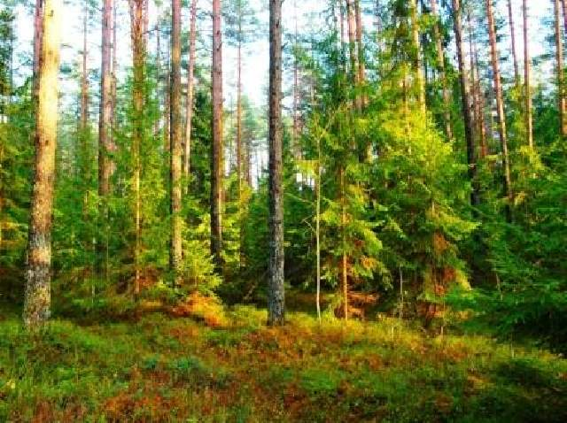
Pamežs
Par pamežu šo noteikumu izpratnē uzskata krūmus un augšanā atpalikušos bērzus un baltalkšņus, apses un vītolu ģints kokus, kuri nevar veidot mežaudzi.
Pameža biezību nosaka izvērtējot pamežu raksturojošos parametrus, bet nepieciešamības gadījumā pameža uzskaiti var veikt, ierīkojot parauglaukumus.

Slide 26

Atbalsta saņemšana piecu gadu periodā
Par jaunaudžu retināšanu – ne vairāk kā divas reizes
Par jaunaudžu retināšanu un atzarošanu – vienu reizi
Par paaugas retināšanu – vienu reizi
Par pameža pārveidošanu – vienu reizi

Slide 27
Mežaudžu nomaiņa
Neproduktīvu mežaudžu nomaiņa saskaņā ar Koku ciršanas noteikumiem
30 gadu sasniegušu Ba audžu un Bl audžu (jebkura vecuma) nomaiņa

Slide 28
Neproduktīva mežaudze
priežu, egļu vai bērzu mežaudzi, kurā pēc 40 gadu sasniegšanas apses, baltalkšņa, blīgznas un citu vītolu piemistrojums ir lielāks par 40 procentiem no kopējās mežaudzes krājas;
priežu mežaudzi, kurā pēc 70 gadu sasniegšanas bērza, baltalkšņa, blīgznas un citu vītolu piemistrojums ir lielāks par 40 procentiem no kopējās mežaudzes krājas
egļu mežaudzi 30 līdz 60 gadu vecumā ar vismaz 80 procentu egļu īpatsvaru no koksnes krājas, ja tā pārstājusi veidot koksnes pieaugumus (speciāla metodika, pēc kuras nosaka)
mežaudzi līdz sešu metru augstumam, kurā vairāk nekā 60 procentu koku ir meža dzīvnieku, kaitēkļu, stumbra vai sakņu slimību bojāti
galvenās cirtes vecumu vai caurmēru nesasniegušu retaini

Slide 29
Mežaudžu nomaiņa
Nomainot mežaudzi, vismaz piecus gadus saglabā vismaz 30 līdz 50 augtspējīgu koku uz hektāru (mežaudzes šķērslaukums ir mazāks par kritisko). Priekšroku dod koku sugām ar garāku dzīves ciklu.
Veicot mežaudžu nomaiņu, lai atjaunotu īpaši aizsargājamo biotopu vai īpaši aizsargājamās sugas dzīvotni īpaši aizsargājamā dabas teritorijā vai mikroliegumā, pretendents plānam pievieno sugu un biotopu aizsardzības jomā sertificēta eksperta atzinumu, ka šajā platībā mežaudzes nomaiņa ir pieļaujama.
Atbalstu mežaudzes nomaiņai nepiešķir egļu tīraudžu veidošanai.

Slide 30
Attiecināmās izmaksas
Atbalstāmā aktivitāte | Attiecināmo izmaksu summa euro par hektāru |  | Atbalsta intensitāte %
 | Par mežaudzes ierīkošanu | Par retināšanu
Ieguldījumi meža ekosistēmas noturības un ekoloģiskās vērtības uzlabošanai
Jaunaudžu retināšana | - | 440 | 70 mistraudzēm un priedēm 60 pārējām
Jaunaudžu retināšana ar atzarošanu | - | 613 | 70 mistraudzēm un priedēm 60 pārējām
Neproduktīvas mežaudzes nomaiņa Valdošās koku sugas nomaiņa | 993 993 | 204 307 (ja retināšana nepieciešama mežaudzes ierīkošanas gadā) | 70 mistraudzēm

Slide 31
Reāli saņemamais atbalsta apjoms
Jaunaudžu retināšana – 308 EUR mistraudzēm un P tīraudzēm nabadzīgajos meža tipos, kā arī paaugas retināšanai un pameža pārveidošanai
- 264 EUR tīraudzēm
Jaunaudžu retināšana ar atzarošanu
- 429,10 EUR mistraudzēm
- 367,8 EUR tīraudzēm

Slide 32
Reāli saņemamais atbalsta apjoms
Mežaudžu nomaiņai
Mežaudzes ierīkošanai (augsnes gatavošana, stādu iegāde, stādīšana) – 695,10 EUR
Stādījumu retināšana (kopšana) – 142,80
Auglīgajos meža tipos, kur kopšana nepieciešama jau ierīkošanas gadā – 214,90 EUR

Slide 33

Pieteikšanās un projekta iesniegumu vērtēšanas nosacījumi

Slide 34
Kādi dokumenti jāiesniedz
Pretendents personīgi vai elektroniska dokumenta veidā atbilstoši normatīvajiem aktiem par elektronisko dokumentu noformēšanu LAD iesniedz:
projekta iesniegumu;
VMD ne agrāk kā gadu pirms projektu iesnieguma iesniegšanas saskaņotu Meža apsaimniekošanas atbalsta pasākumu plānu;
pretendenta deklarāciju saskaņā ar normatīvajiem aktiem par kārtību, kādā piešķir valsts un ES atbalstu lauku un zivsaimniecības attīstībai;
Meža īpašnieku kooperatīva vai meža īpašnieku biedrības izziņu, kas izsniegta ne agrāk kā vienu mēnesi pirms projekta iesnieguma iesniegšanas;
Meža uzraudzības padomes vai Meža sertificēšanas shēmu veicināšanas sertifikāta kopiju, ja meža īpašums sertificēts atbilstoši ilgtspējīgas meža apsaimniekošanas sertifikācijas shēmai;
Dokumentu par zemes kvalitatīvo novērtējumu ballēs un erozijas pakāpi, ja pretendents ir sagatavojis šādu informāciju.

Slide 35
Kas jāiesniedz pašvaldības kapitālsabiedrībai un pašvaldībai
Pašvaldības kapitālsabiedrība iesniedz kapitālsabiedrības valdes lēmumu par piedalīšanos projektā un informāciju par visām saistībām, kas attiecas un projekta īstenošanu, kopējām izmaksām un finansēšanas avotiem.
Pašvaldība iesniedz pašvaldības lēmumu par piedalīšanos projektā un informāciju par visām saistībām, kas attiecas uz projekta īstenošanu, kopējām izmaksām un finansēšanas avotiem.

Slide 36
Projekta iesnieguma vērtēšana
LAD projekta iesniegumus izvērtē, ievērojot projektu atlases kritērijus, un sarindo dilstošā secībā atbilstoši projektu vērtējumā iegūto punktu summai.
Ja vērtēšanā iegūto punktu summa ir vienāda, priekšroka saņemt atbalstu ir pretendentam, kas projektu plāno īstenot pašvaldības teritorijā ar mazāku teritorijas indeksu atbilstoši normatīvajiem aktiem par teritorijas attīstības indeksu.
Ja projektu paredzēts īstenot vairāku pašvaldību teritorijās, ņem vērā tās pašvaldības teritorijas attīstības indeksu, kurā atrodas lielāka atbalsta pieteiktā platība.

Slide 37
Projekta atlases kritēriji pasākumā “Meža ieaudzēšana” (punkti)
Meža ieaudzēšana veikta erozijai pakļautā zemes vienībā – 10
Zemes novērt. ballēs līdz 10 ballēm – 15
11 – 20 balles - 10
20 – 25 balles - 5
Krūmāji vairāk nekā 50 % no platības – 20
līdz 50 % no platības - 10
Aizsargājamās teritorijās saskaņā ar dabas aizsardz. plānu - 5
Kooperatīva vai biedrības biedrs (vismaz 3 g.) - 10
Īpašumā mežs līdz 10 ha - 15
10 – 50 ha - 10
MINIMĀLAIS PUNKTU SKAITS, LAI PRETENDĒTU UZ PASĀKUMU , IR 30 PUNKTI.

Slide 38
Projekta atlases kritēriji retināšanai un audžu nomaiņai (punkti)
Kooperatīva vai biedrības biedrs -10
Kops mākslīgi ierīkotu mežaudzi – 15
Ilgspējīgas meža apsaimniekošanas sertifikāts – 10
Paredzēta retināšana, koku sk. samazinot vismaz par 500 kokiem – 25
Sugu nomaiņa – 20
Īpašumā esošā meža platība līdz 10 ha – 15
10 – 50 ha - 10
MINIMĀLAIS PUNKTU SKAITS, LAI PRETENDĒTU UZ PASĀKUMU , IR 30 PUNKTI

Slide 39
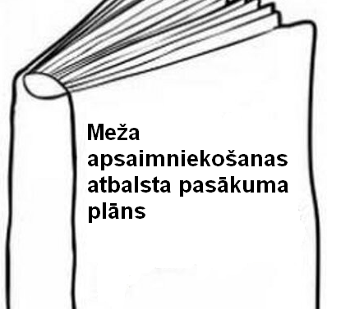
Meža apsaimniekošanas atbalsta pasākuma plānu saturs un saskaņošanas kārtība

Slide 40
Meža apsaimniekošanas atbalsta pasākuma plāns
Plāns ietver informāciju par vienu īpašumu
Pretendents plānā var paredzēt vairāku apakšpasākumu īstenošanu
Plānam pievieno meža zemju plāna vai zemes robežu plāna kopiju ar iezīmētu aktivitāšu īstenošanas platību
Meža apsaimniekošanas atbalsta pasākuma plānu iesniedz VMD

Slide 41
Plāna saskaņošana ar VMD
Ja iesniegtā informācija nav precīza vai plānotās darbības neatbilst meža atjaunošanas normatīvo aktu prasībām, VMD rakstiski pieprasa papildus informāciju. Pretendents 10 darbadienu laikā pēc pieprasījuma saņemšanas VMD iesniedz papildu informāciju.
VMD mēneša laikā pēc dokumentu saņemšanas pārbauda īpašumu dabā, pieņem lēmumu par plāna saskaņošanu, nesaskaņošanu vai noraidīšanu un informē par to pretendentu.
Izmaiņas plānā pretendents saskaņo ar VMD un mēneša laikā pēc saskaņošanas rakstiski iesniedz LAD plāna precizējumus, ja paredzēts mainīt ieaudzējamo koku sugu vai pasākumu izpildes termiņu vai tos abus.

Slide 42
Jaunaudzes retināšanai VMD plānu saskaņo, ja
Līdz 2 m augstās audzēs ap kociņiem vismaz 50 cm rādiusā nav atbrīvota augšanas telpa
Virs 2 m augstās audzēs uz 1 ha vismaz 500 kociņiem 2 m radiusā nav atbrīvota augšanas telpa
Virs 2 m audzēs koku skaitu plānots samazināt vismaz par 500 kociņiem uz 1 ha

Slide 43
Atbalsta piešķiršanas nosacījumi meža ieaudzēšanai
Stādīšanai izmantots atbilstošs stādmateriāls
Meža ieaudzēšanā stādīto koku īpatsvars pārsniedz 50 % no kopējā
Mežaudze uzskatāma par ieaudzētu, ja tā atbilst Meža atjaunošanas noteikumu prasībām un ir retināta.

Slide 44
Atbalsta saņemšanas nosacījumi retināšanai
Līdz 2 m jaunaudzēs ir atbrīvota augšanas telpa ap kociņiem vismaz 50 cm radiusā
Virs 2 m – izretinātā audze atbilst koptas audzes prasībām.
Ja valdošā suga ir Ba, A, Vī vai Bl, koku sk. uz ha
  nav lielāks kā normālais koku sk. saskaņā ar noteikumiem par meža inventarizāciju (Vī un Bl tiek pielīdzināti A)
  nav mazāks par minimālo šķērlaukumu (pēc Koku ciršanas noteikumiem (Vī un Bl tiek pielīdzināti A)
  ja vid. audzes augstums pārsniedz 10 m, atbilst tādas audzes kopšanas kritērijiem, kuras augstums ir vismaz 10 m

Slide 45
Atbalsta saņemšanas nosacījumi retināšanai
Vienā hektārā ne mazāk kā 500 kokiem ir atbrīvota augšanas telpa vismaz 2 m radiusā
Atzarojot kokus, tie ir retināti un atzarota vismaz 1/3 koka augstuma
Retināto koku skaits atbilst plānā noteiktajam, ja tajā paredzēti atšķirīgi kopšanas kritēriji

Slide 46
Atbalsta saņemšanas nosacījumi retināšanai
Veicot paaugas retināšanu, retinātās audzes platība sastāda vismaz 50 % no kopējās platības
Veicot pameža pārveidošanu, jaunizveidotās mežaudzes koku skaits nav mazāks par 1/3 no Meža atjaunošanas noteikumos noteiktā
Atsevišķas neraksturīgas platības atļauts iekļaut atbalstāmajā platībā, ja tās nepārsniedz 0,1 ha un to kopējā platība neaizņem vairāk par 10% no nogabala platības.

Slide 47
Veikto darbību pārbaude
Pēc darbu veikšanas pretendents iesniedz VMD
pārskatu par projekta īstenošanas rezultātiem
Stādu izcelsmi apliecinošus dokumentus, ja ticis stādīts
Skici
Dabā “projekta platībām” ir skaidri redzamas iezīmētas ārējās robežas un veiktās darbības ir identificējamas.

Slide 48
Veikto darbību pārbaude
VMD veic platību uzmērīšanu. Pieļaujamā novirze tiek noteikta pēc formulas +/- 2,5 x P /10000, kur P ir platības perimetrs metros
(ja ir konfigurācija ir 100x100 m, tātad platība 1 ha, pieļaujamā novirze būs 0,1 ha)
VMD pārbauda, vai situācija dabā atbilst pasākumu plānam
Ja viss kārtībā, 1 eks. VMD nosūta LADam, 2. – atbalsta pretendentam
LAD atbalstu izmaksā 30 darba dienu laikā pēc pārskata saņemšanas. Nekādi citi dokumenti LADā nav jāiesniedz.

Slide 49
Uzraudzība un kontrole
Piecus gadus pēc plānā norādītā projekta īstenošanas beigu termiņa VMD ir tiesības veikt ieaudzētās, retinātās vai atjaunotās mežaudzes pārbaudi dabā.
Ja, veicot ieaudzētās, retinātās vai atjaunotās mežaudzes pārbaudi projekta īstenošanas laikā vai piecu gadu laikā projekta īstenošanas, tiek konstatēts, ka ieaudzētās, retinātās vai atjaunotās sugas koku skaits ir mazāks par kritisko šķērslaukumu, atbalsta saņēmēja pienākums ir gada laikā pēc VMD lēmuma pieņemšanas par platības neatbilstību atbalsts saņemšanas nosacījumiem, papildināt koku skaitu vismaz līdz minimālajam skaitam vai atmaksāt saņemto atbalstu.

Slide 50
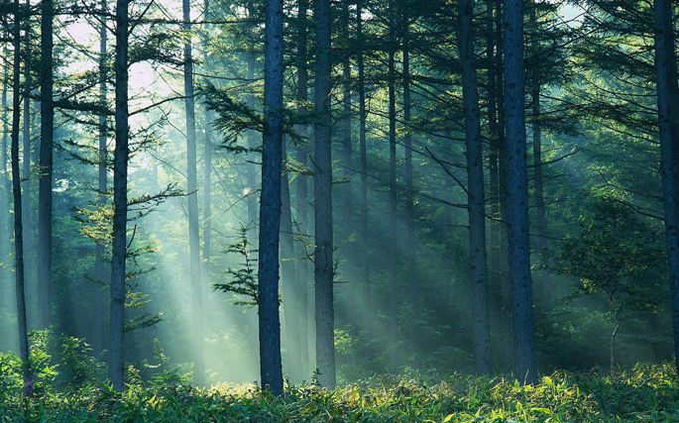
PALDIES PAR UZMANĪBU!

